Slide 1
PLANIFICACIÓN CLASES VIRTUALES RETROALIMENTACIÓN Lenguaje y Comunicación 2° AÑO BÁSICO SEMANA N° 28 FECHA : 07-10-2020
Colegio Jean Piaget
Mi escuela, un lugar para aprender y crecer en un ambiente saludable

Slide 2
ASIGNATURA /CURSO | Lenguaje y comunicación
NOMBRE DEL PROFESOR/A | Isabel Gómez 2°A Priscila Salas 2°B
EDUCADORA DIFERENCIAL | Judith Figueroa
OBJETIVO DE APRENDIZAJE PRIORIZACIÓN NIVEL 1 | OA 5: Demostrar comprensión de las narraciones leídas. -extrayendo información explicita e implícita -reconstruyendo la secuencia de las acciones en la historia. -identificando y describiendo las características físicas y los sentimientos de los distintos personajes. -recreando, por medio de distintas expresiones (dibujos, modelos tridimensionales u otras) el ambiente en el que ocurre la acción. -estableciendo relaciones entre el texto y sus propias experiencias. -emitiendo una opinión sobre un aspecto de la lectura.
INDICADORES DE EVALUACIÓN PARA OA | . -Contestan preguntas que aluden a información explícita e implícita. -Reconocer secuencias de acciones. -Características del tipo de texto.
CONTENIDO | Comprensión lectora
OBJETIVO DE LA CLASE | Retroalimentar aprendizajes evaluados, responden preguntas explicita e implícitas, reconocer secuencias de acciones y características del tipo de texto.
EVALUACIÓN | Ticket de salida

Slide 3
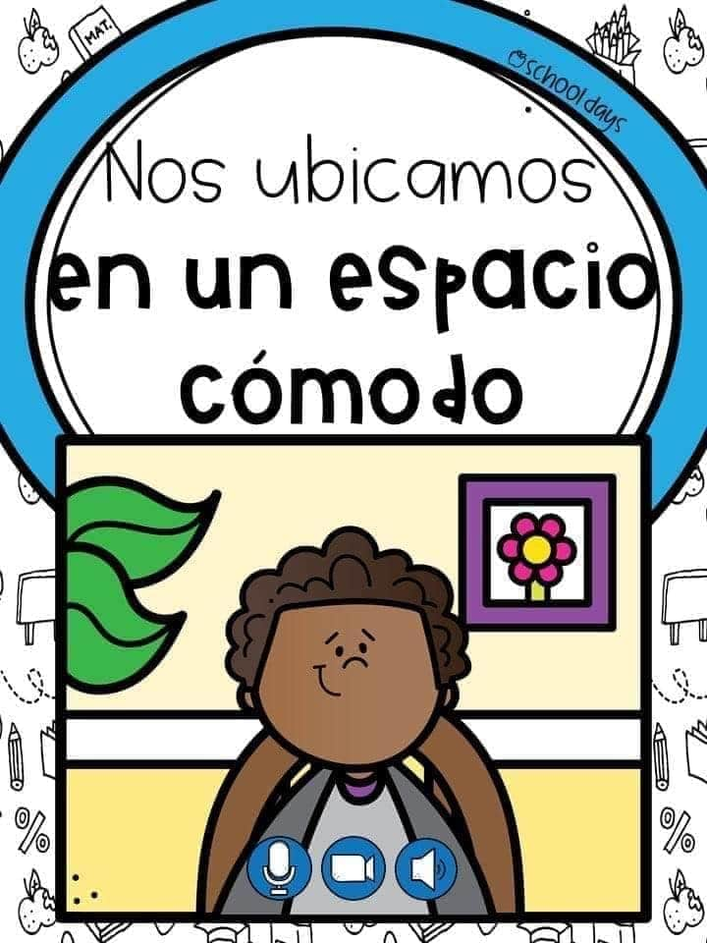
Reglas clases virtuales

Slide 5
Importante:
Cuándo esté la animación de un lápiz, significa que debes escribir en tu cuaderno
Cuándo esté esta animación de una cámara fotográfica, significa que debes mandar reporte sólo de esa actividad (una foto de la actividad)
Cuándo esté esta animación de un libro, significa que debes trabajar en tu libro
Cuándo esté esta animación de un signo de pregunta, significa que debes pensar y analizar, sin escribir en tu cuaderno. Responder de forma oral.

Slide 6
RESULTADOS Evaluados 37estudiantes
2°A
 | CANTIDAD ALUMNOS | %
L | 0 | 0%
ML | 16 | 94%
NL | 1 | 6%
17
 | CANTIDAD ALUMNOS | %
L | 0 | 0%
ML | 18 | 90%
NL | 2 | 10%
2°B
20
Enumera las acciones del 1 al 4, según el orden que ocurrieron en el texto leído, luego marca la alternativa correcta.
- ¿ Qué características tiene una fábula ?

Slide 7
Inicio Activación Conocimientos Previos
1. ¿Qué característica tiene un fábula?
________________________________________________________________________________________________________________________________________________________________________________________________________________________

Slide 8
Recordemos
Observan video sobre el tema:
https://www.youtube.com/watch?v=HbNeWGmRT1U

Slide 9
A continuación, analizaremos las preguntas y respuestas de la evaluación formativa realizada la semana anterior, dando énfasis a los resultados de aprendizajes más descendidos.

Slide 11
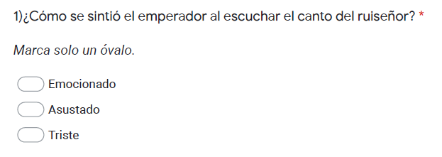
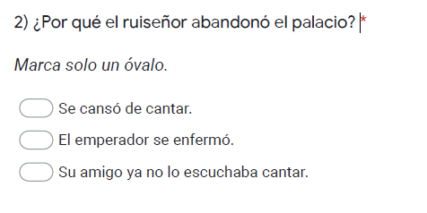

Slide 12
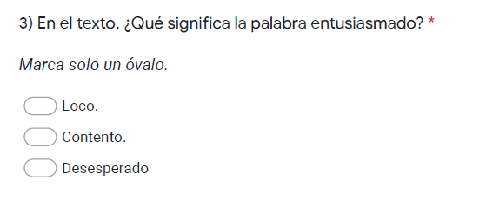

Slide 13
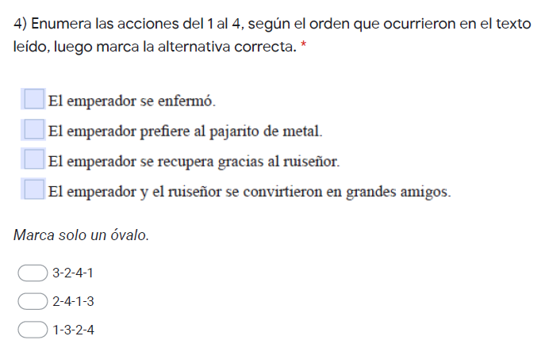

Slide 14
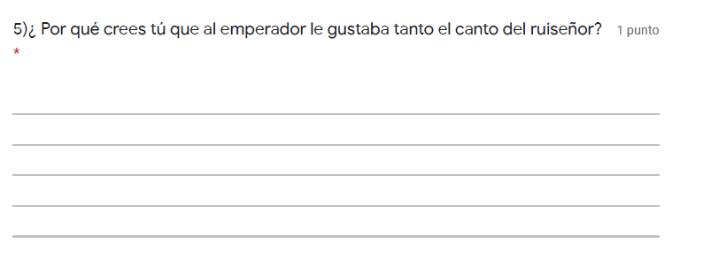

Slide 15
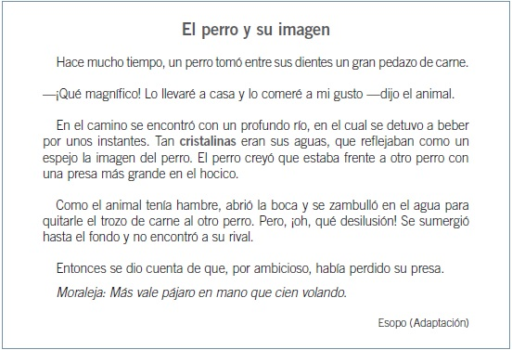

Slide 16
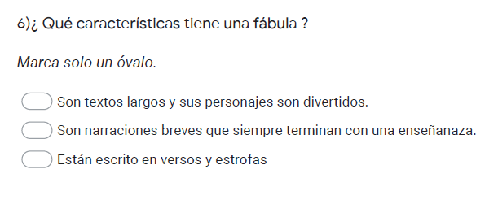

Slide 17
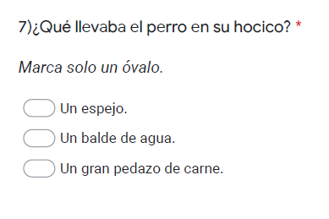
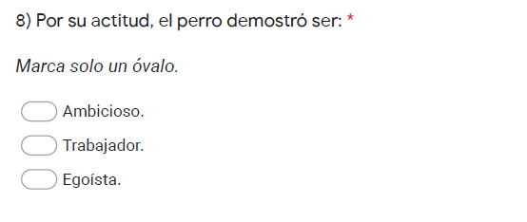

Slide 18
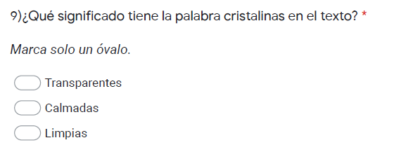

Slide 19
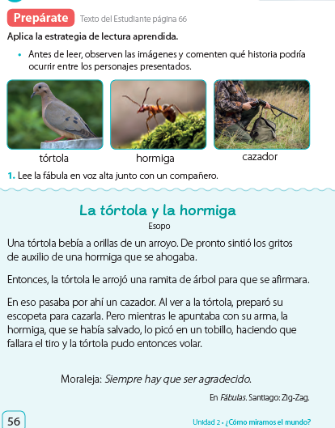
56
Cuaderno de actividades

Slide 21
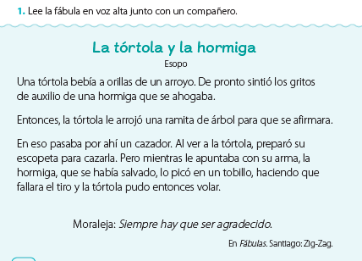

Slide 22
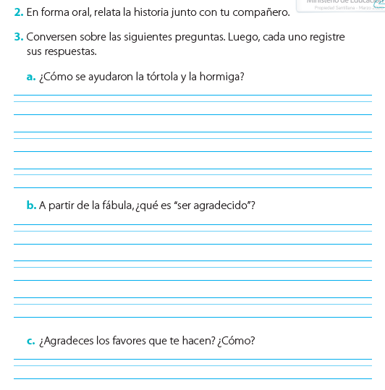
57

Slide 23
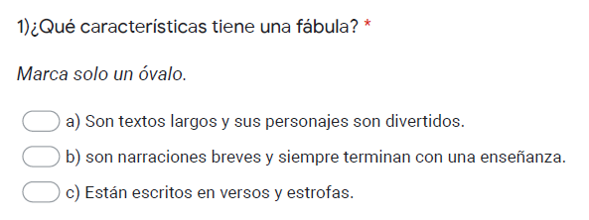
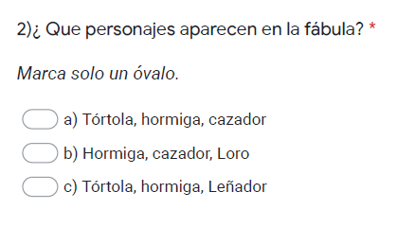
TICKET DE SALIDA
RETROALIMENTACIÓN
Evaluación Formativa
Lenguaje Y comunicación
SEMANA 28
CIERRE
Nombre: _______________________________________

Slide 24
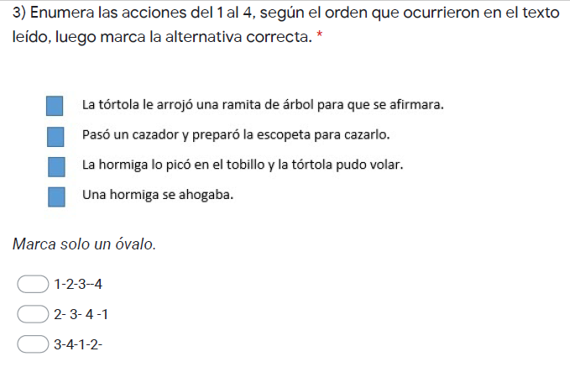
https://docs.google.com/forms/d/e/1FAIpQLSeRdlXwhlE_VSvITpEJjlm0zdHbJA4Myq39O0-xI6i_mX73Vg/viewform?usp=sf_link

